Slide 1



空调省电法
空调省电法
网络资料
2017-7-27
E-mail文化传播网www.52e-mail.com

Slide 2
开空调一时爽，到了交电费的时候就不爽了，一个键让您省电，安心睡好觉！
最近天气真是热死人，白天温度直逼40度，晚上也普遍是在30度左右，这种天气要是没个空调，真是活不了了。不过开空调一时爽，到了交电费的时候不知道你是不是还是感觉爽呢？今天小编教大家几个从空调师傅那学的小窍门，让你最起码更省一半的电，不再只是爽一时。

Slide 3
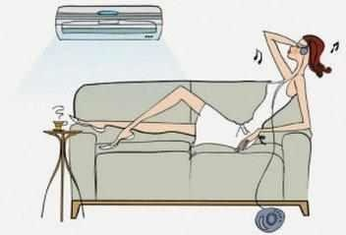
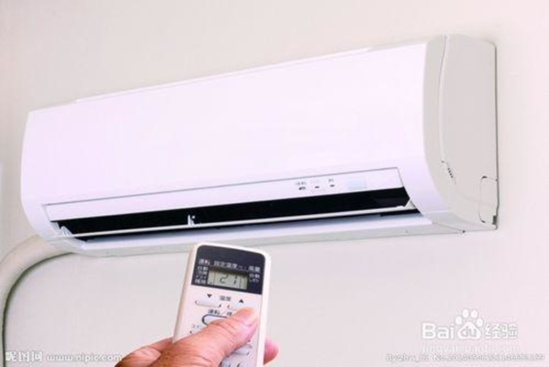
1，省钱一：巧用“除湿模式”
大家在使用空调时，几乎都会按到“冷风”模式，但你一定也发现有个“除湿”功能，只是你一直不知道怎么个用法！其实，切换到“除湿”模式，制冷效果和“冷风”模式下并无区别！
所以除湿功能会更加节能省电，通常我们在使用制冷模式的时候，空调压缩机和吹风机都会持续运作，直到室内温度达到设定温度，不然就不会暂停工作，所以相比之下，耗电量会更大。

Slide 4

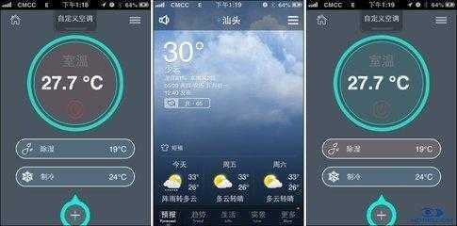
2，省电二：26摄氏度最省电
温度一定要调节好，不要为了享受一时的清凉，调的太低，太低了影响健康，最适当的温度就是在26摄氏度，因为空调温度每调高1度，可以降低百分之七到十的用电负荷，这样一来省钱又舒适。

Slide 5
3，省电三：炎天空调一个月洗一次
空调常年不洗濯，就会积累多种风险安康的病菌和螨虫，一旦被吸入，将会形成差别水平的呼吸道传染，还能够招致“空调肺”。另一方面，蒸发器翅片间隙被灰尘拥堵，散热效果不佳导致压缩机高负荷运转，耗费电量，最好一个月清洗一次！

Slide 6
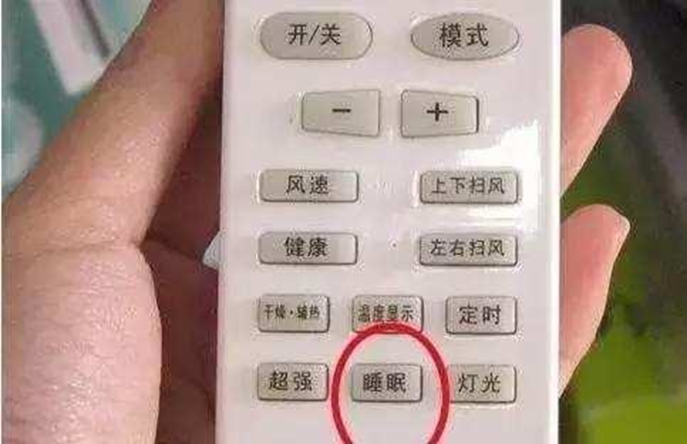
4，省电四：晚上睡觉的时候一定要将空调调为睡眠模式，调节空调质量，或者将空调定个时，定个三四个小时就可以了，完全是不用开整晚的空调。

Slide 7
怎样健康安全的使用空调呢
1、室温尽量保持在26以上
只要能满足简单的的制冷需求，尽量和室外保持较小的温差。
2、多开窗通风
门窗紧闭虽然节约空调能耗，但是长期室内空气不流通容易引发呼吸道疾病以及传染性疾病的传播。建议每隔两三个小时通风10-20分钟，老人小孩以及体质偏弱的朋友每天的户外活动还是很有必要的。
3、多饮水
长时间开空调会使室内空气偏干燥，体内水分散失较快，容易给呼吸道造成更大的压力，多喝水保持呼吸道湿润。
4、空调滤网及时清洗
空调经过大半年的闲置后，空调内受会滋生大量螨虫，真菌，细菌等有害物质，容易引发哮喘、皮炎、鼻炎肺炎等。

Slide 8

空调清洗
现在空调售后清洗的单位有很多，可以找专业人士清洗，如果有时间的话也可以尝试着自己清洗，简单的介绍下清洗方法
1、清洗过滤网
清洗前需要先切断电源，打开前面板的扣住面板突出部，然后抽出过滤网，用刷子把附在滤网上的大部分脏物刷干净，然后将过滤网放入温水中泡一会（若比较脏可加些洗涤剂），清洗干净，最后放在阴凉处自然晾干即可。
2、清洗翅片
空调内机的翅片是空调的蒸发器，开启时比较潮湿产生冷凝水，因此会有大量灰尘粘附在上面。翅片因为密度较高不容易清理，市场上有专门的蒸发器清洗剂，使用时将清洗剂摇匀后，离散热片约5cm处，按上下顺序对整个散热片进行喷洗。如果污垢过多，可用湿布抹去，再用少量清水冲洗，在清洗完成后将蒸发器擦拭干净
清洗空调散热器是专业性较强的工作，应尽量请专业人员来进行
祝大家有个清凉健康的夏天！

Slide 9


空调省电法
空调省电法
2017年8月1日星期二
更多精彩请点击这里访问http://www.52e-mail.com
ID-1066

